Slide 1
Инфографика и успешный урок
Гельдымамедов Марсель Агамурадович
МОБУ СОШ д. Алексеевка

Slide 2
Золотое правило дидактики:
«Всё, что только возможно, предоставлять для восприятия зрением, слышимое — слухом, запахи — обонянием, подлежащее вкусу — вкусом, доступное осязанию — путем осязания. Если какие-либо предметы сразу можно воспринять несколькими чувствами, пусть они сразу схватываются несколькими чувствами…»
Ян Амос Коменский

Slide 3
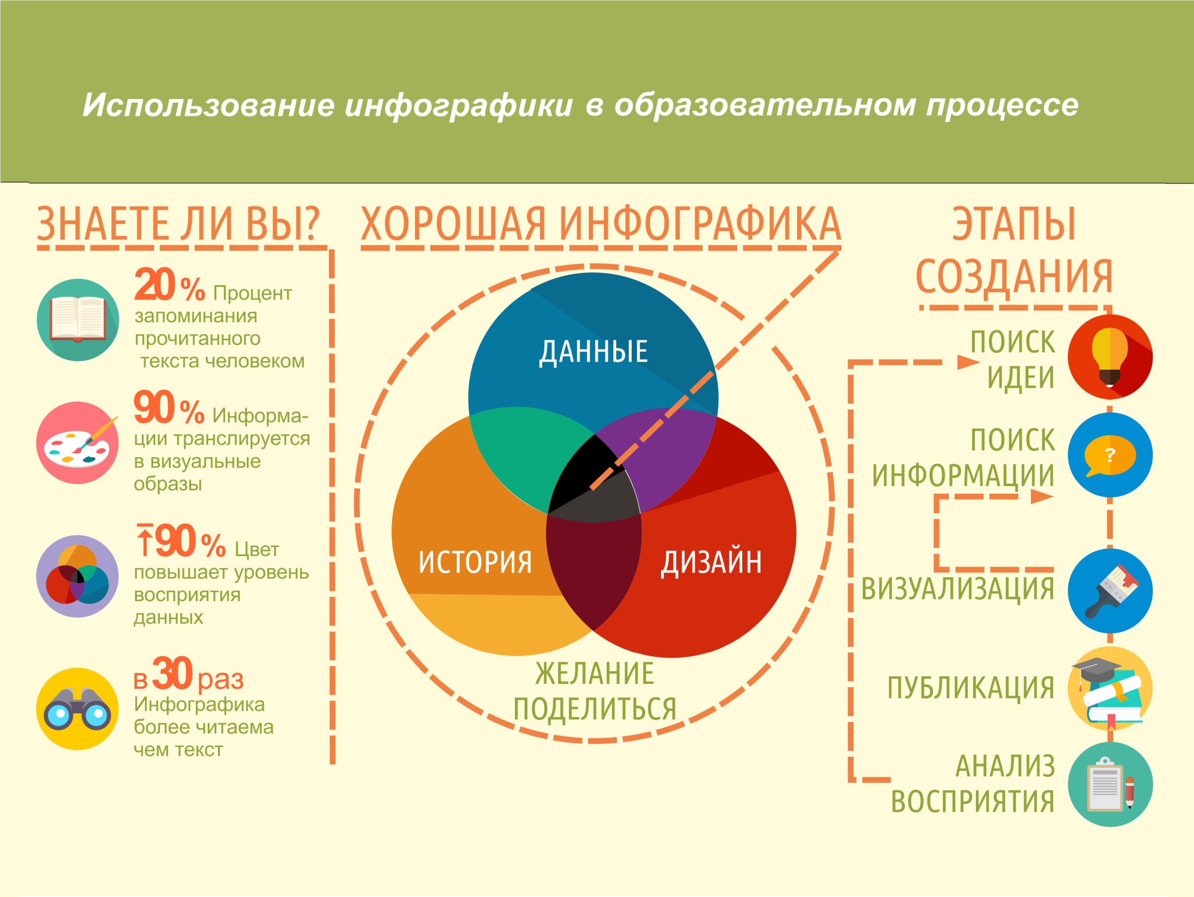

Slide 4
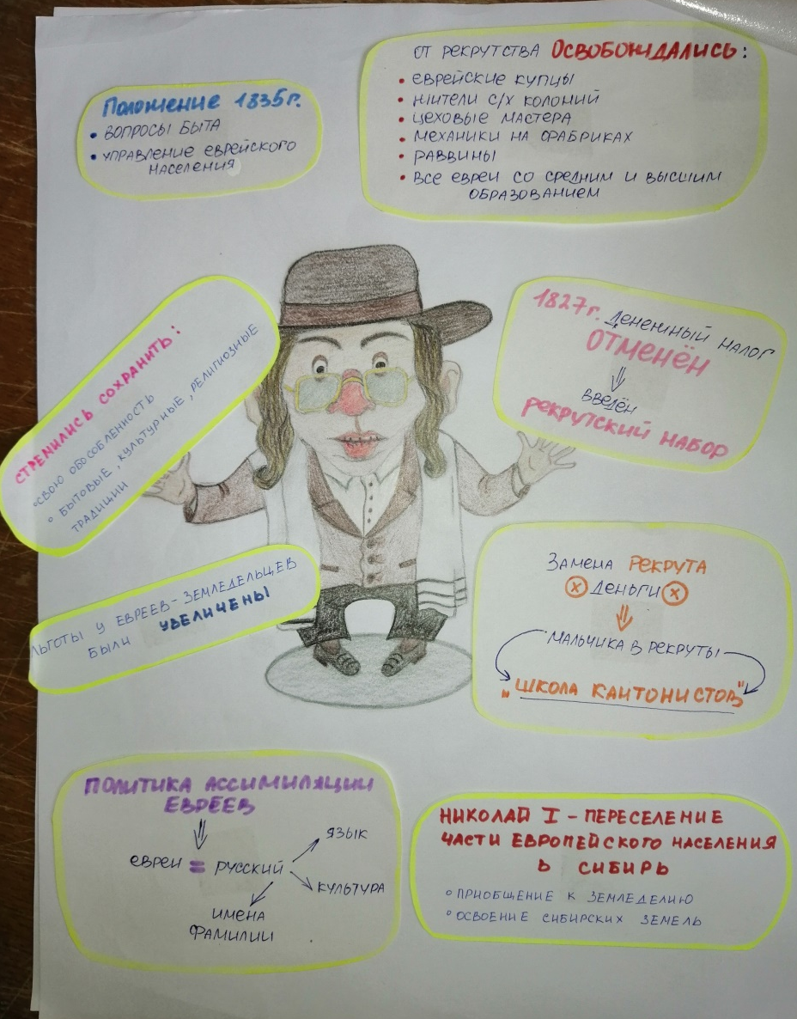
Принципы инфографики
Простота и краткость
Креативность
Образность
Точность
Организованность информации
Эстетическая привлекательность

Slide 5


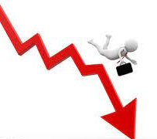
Общественное развитие

Slide 6
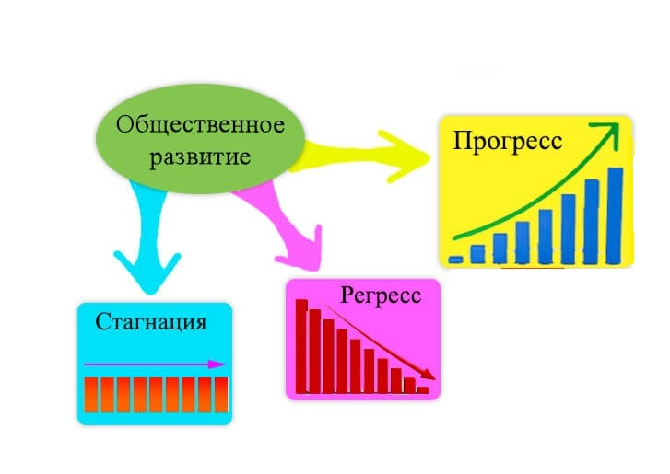

Slide 7

Критерии общественного прогресса

Slide 8
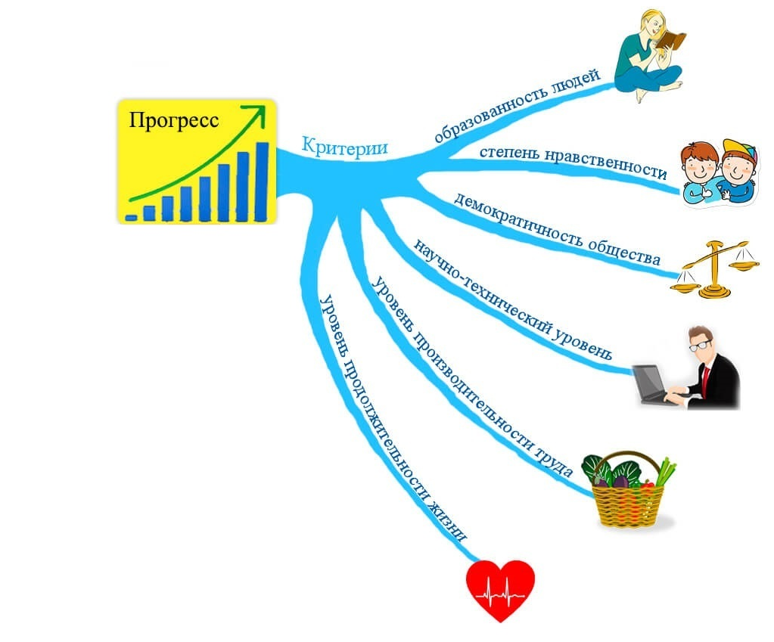

Slide 9
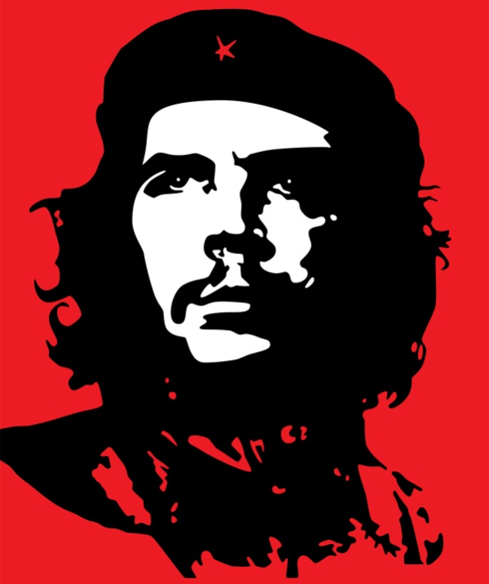
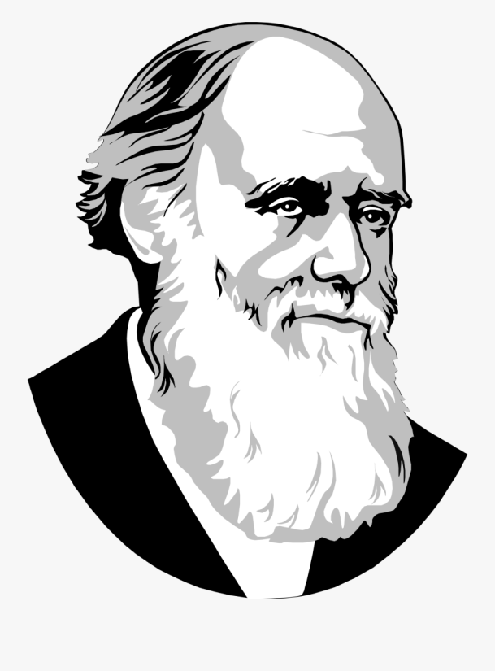
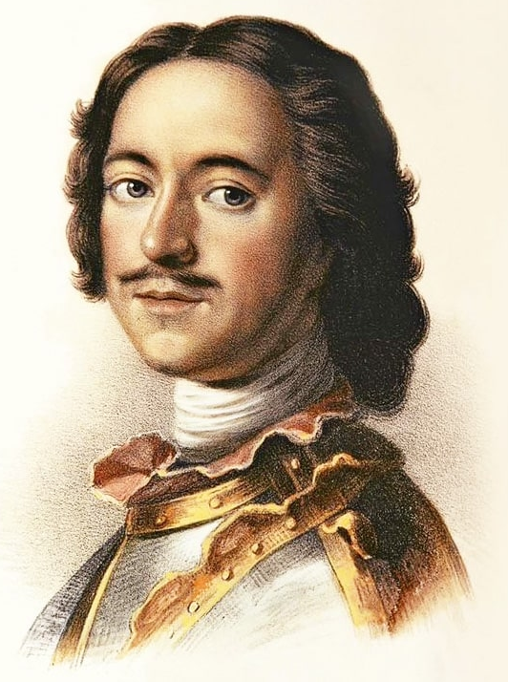
Формы общественного прогресса

Slide 10
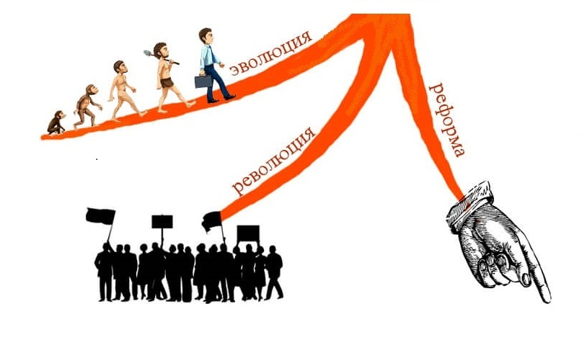
Формы / пути

Slide 11
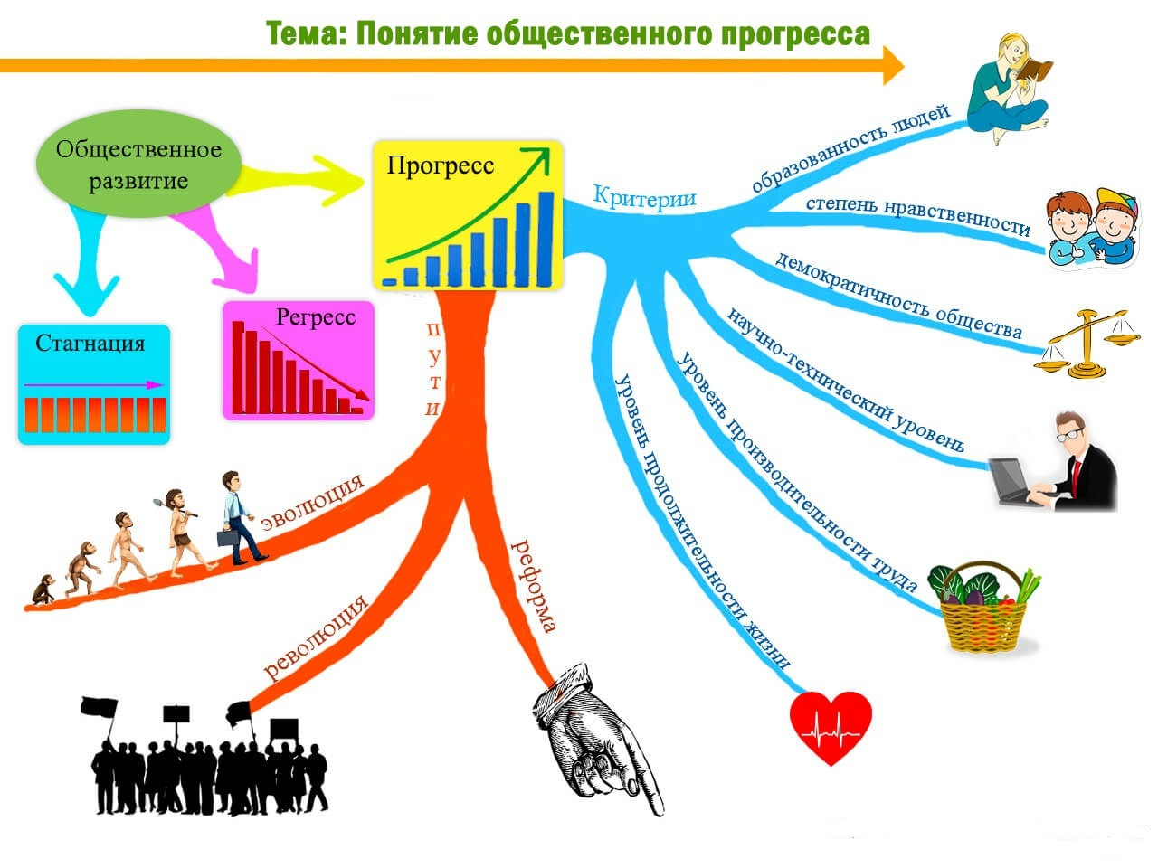

Slide 12
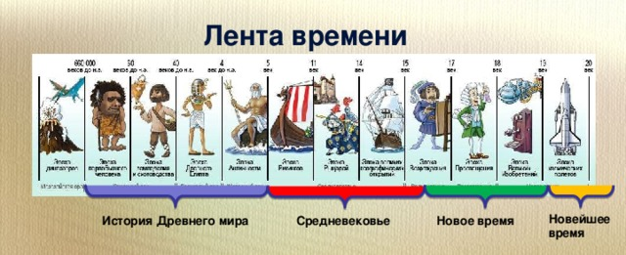
Закон ускорения истории: каждый новый период общественного развития короче предыдущего

Slide 13
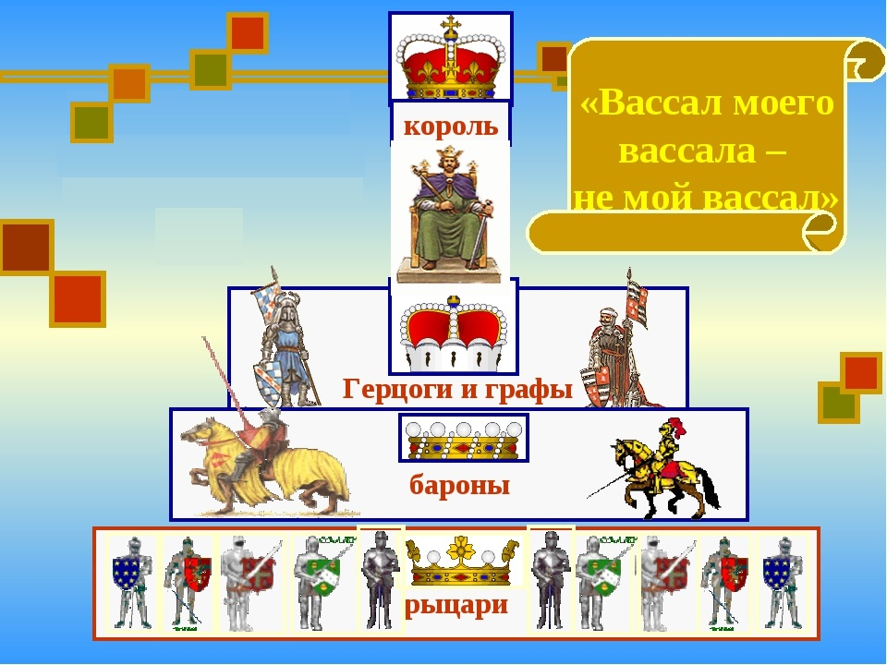
По какой лестнице никто никогда не ходил?

Slide 14
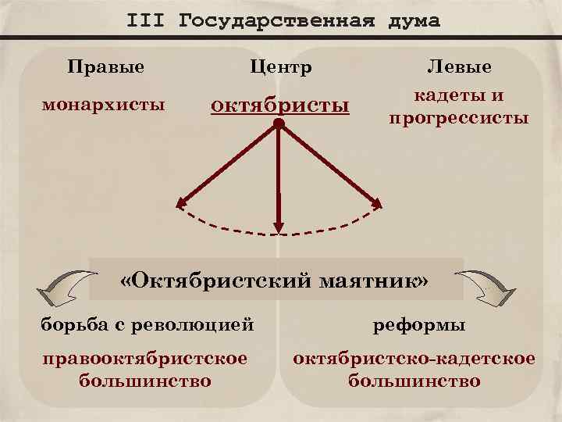

Slide 15
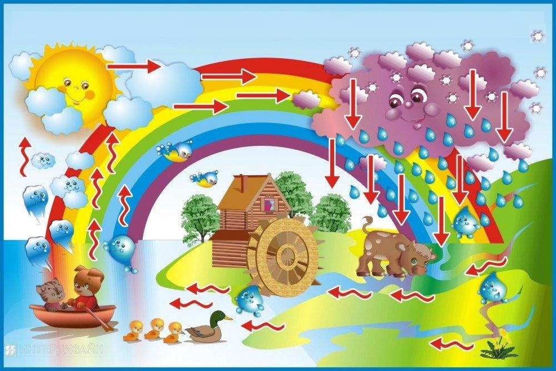

Slide 16
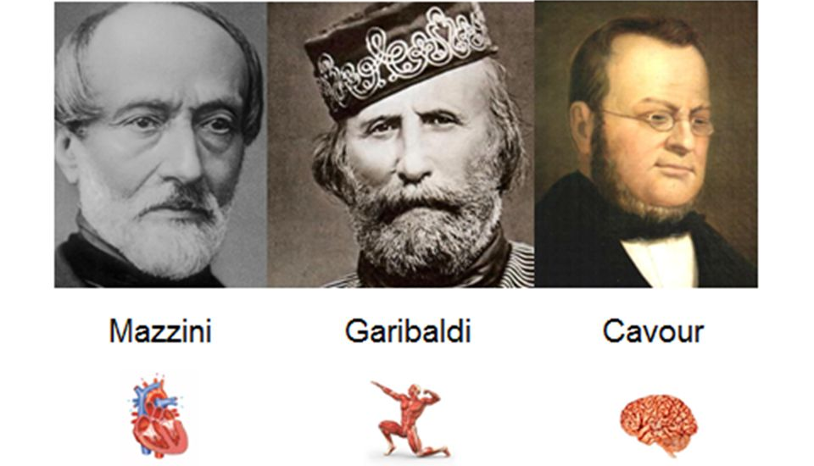
Объединение Италии:
Идеолог Военный Политик

Slide 17
Сервисы для создания инфографики:
Piktochart
Easel.ly
Canva
Wordle
Smart Art (MS Power Point)

Slide 18
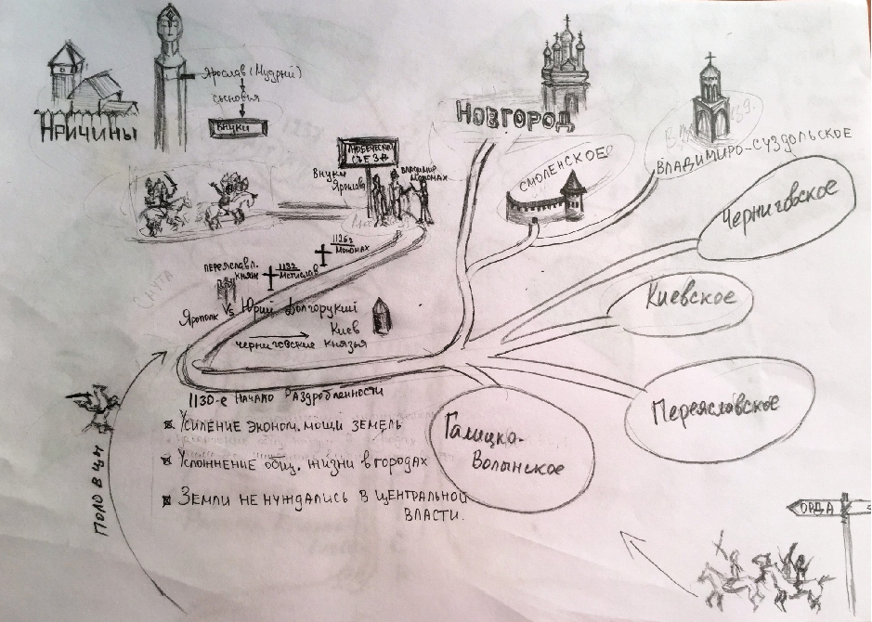

Slide 19
Инфографика на уроке это
Обобщение
Систематизация
Творчество
Запоминание
Метапредметность
Мини-проект
Универсальность

Slide 20
Вывод:
Инфографики позволяют сделать обучение проще и доступнее.
Результаты:
Повышение качества и успеваемости по предмету.
Развитие интереса к предмету.
Активизация мышления учеников.
Рост творческой активности и познавательной деятельности.

Slide 21
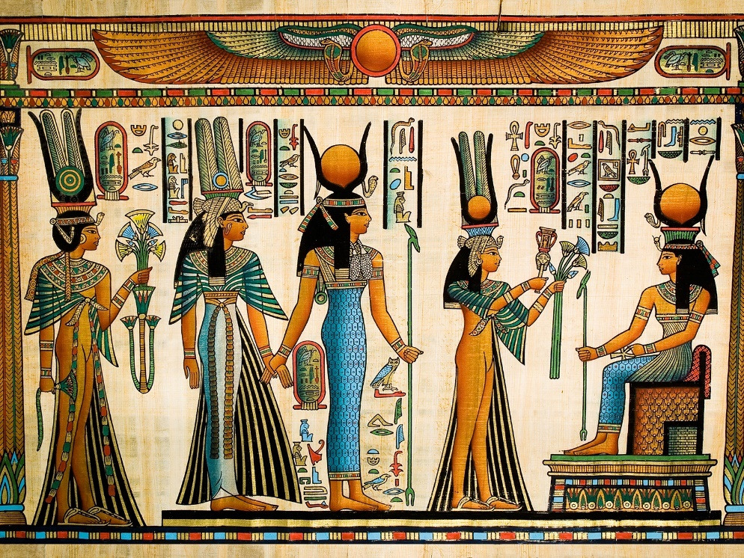

Slide 22
Благодарю
за внимание

Slide 23


